Slide 1
Книжкина неделя
1.«Книги разные бывают»
2. «Книги для детей К. Чуковского»
3. «Сказки разных народов»
4. « В гостях у р.н. сказки»
5. « А у книжки именины»

Slide 2
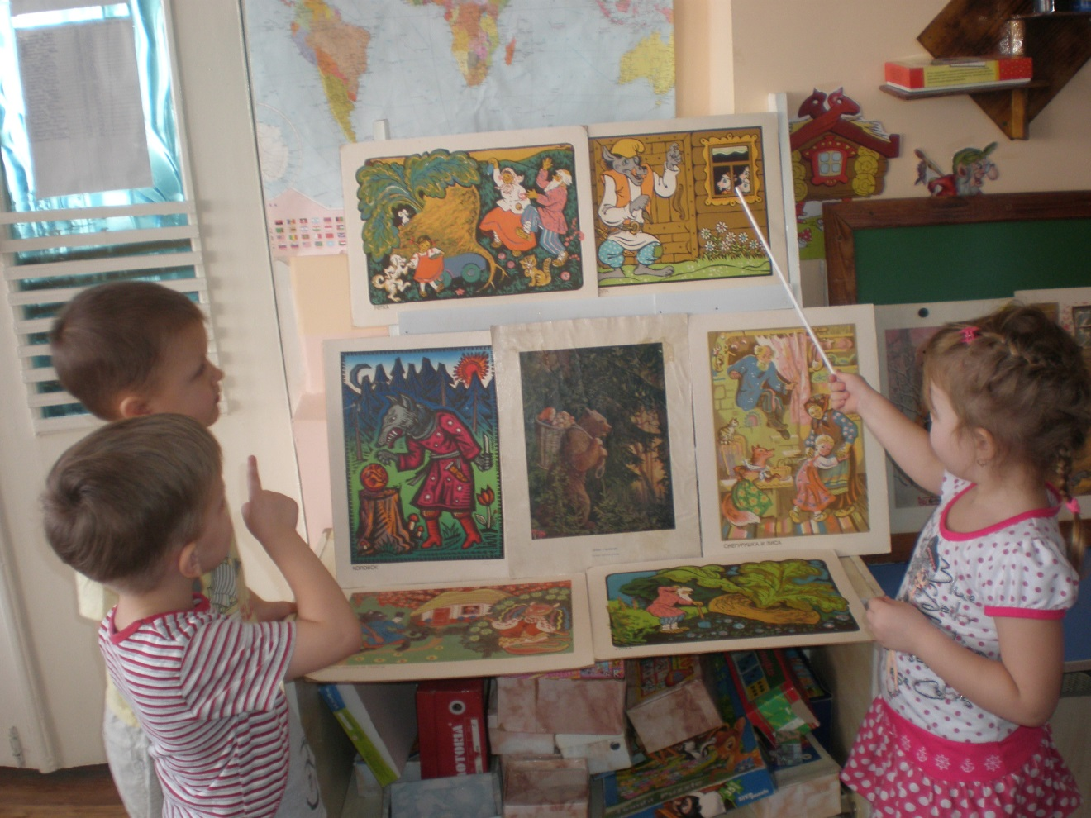
В гостях у знакомой сказки
Рассматривание и рассказывание по иллюстрациям

Slide 3
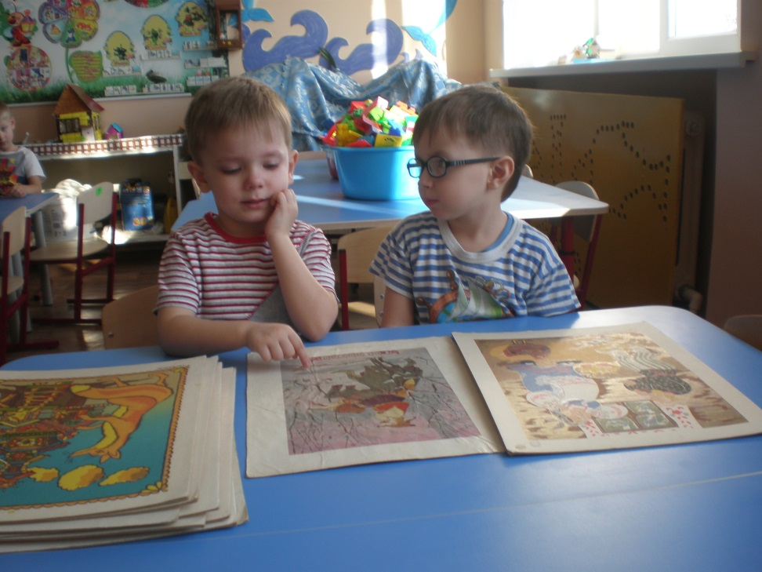
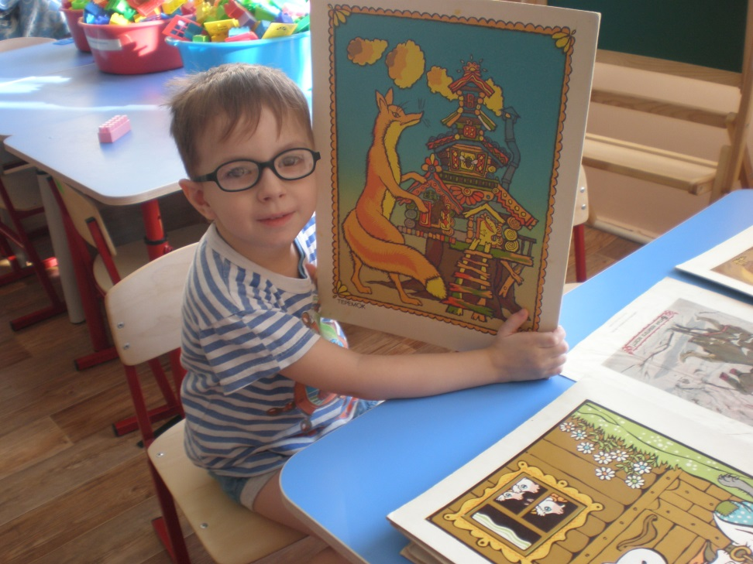
Индивидуальная работа
«Я ЛЮБЛЮ СКАЗКИ»

Slide 4
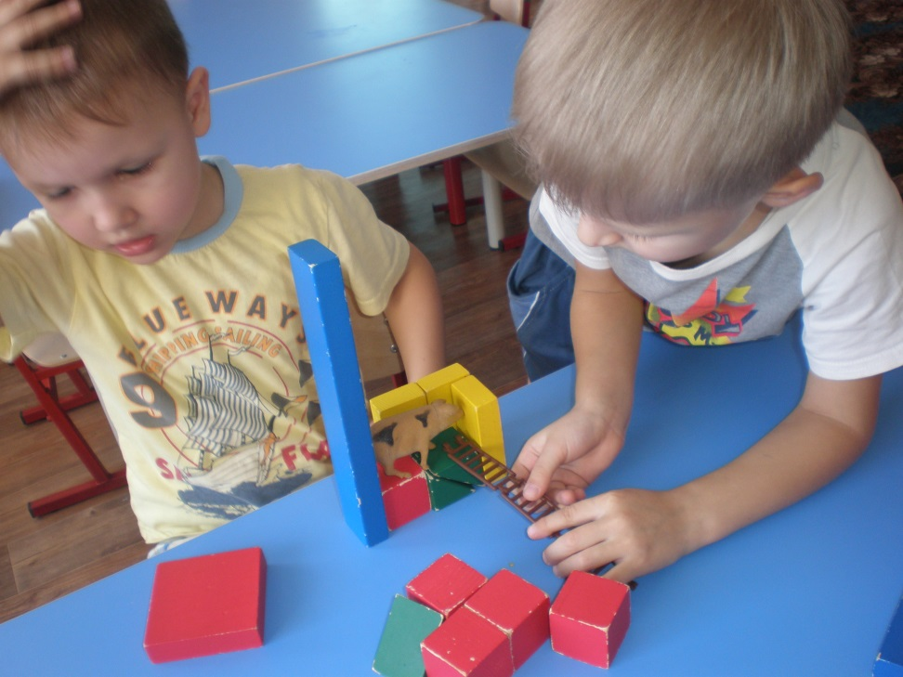
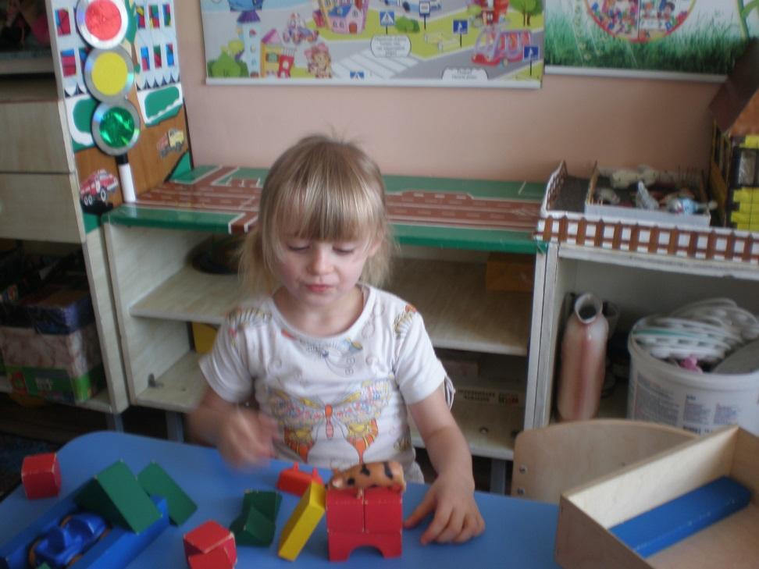
Необычные домики для героев сказок

Slide 5
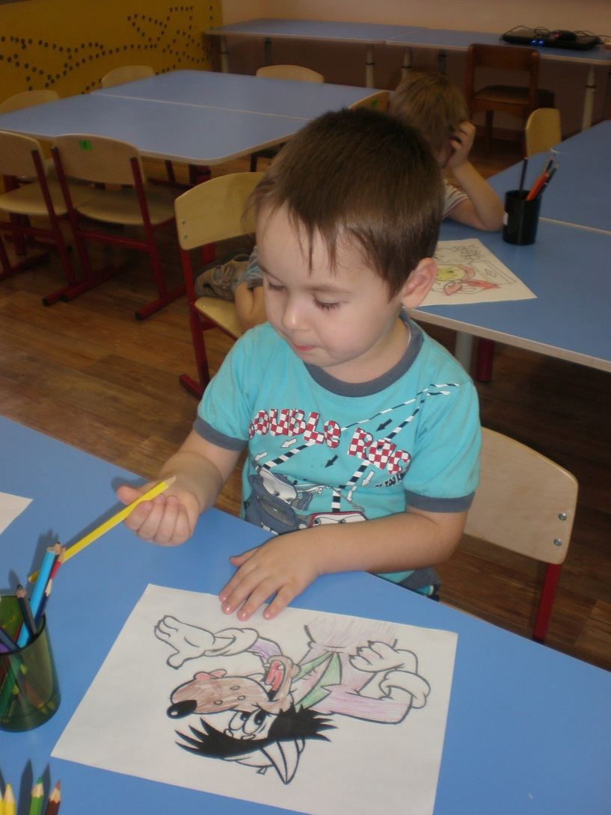
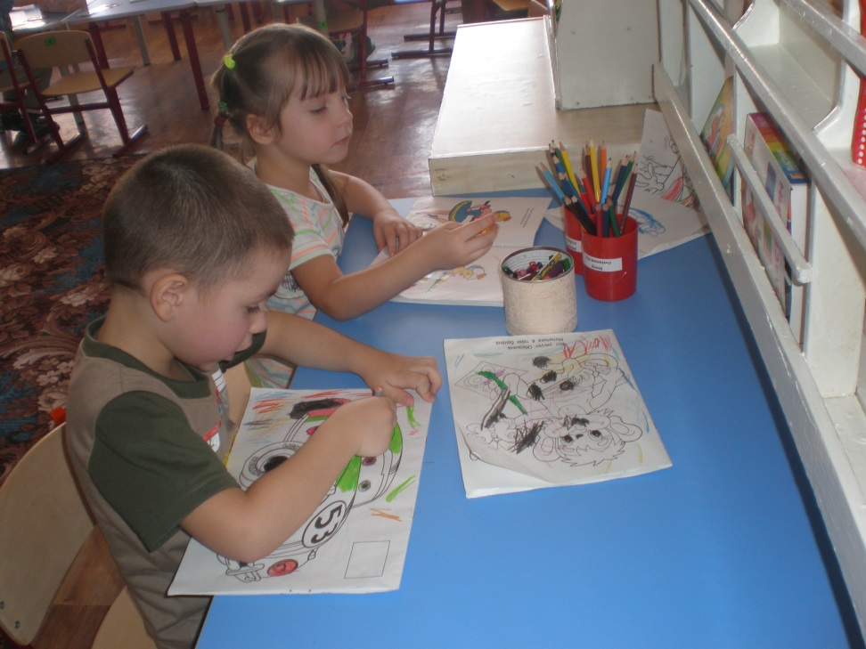
Рисуем сказку

Slide 6
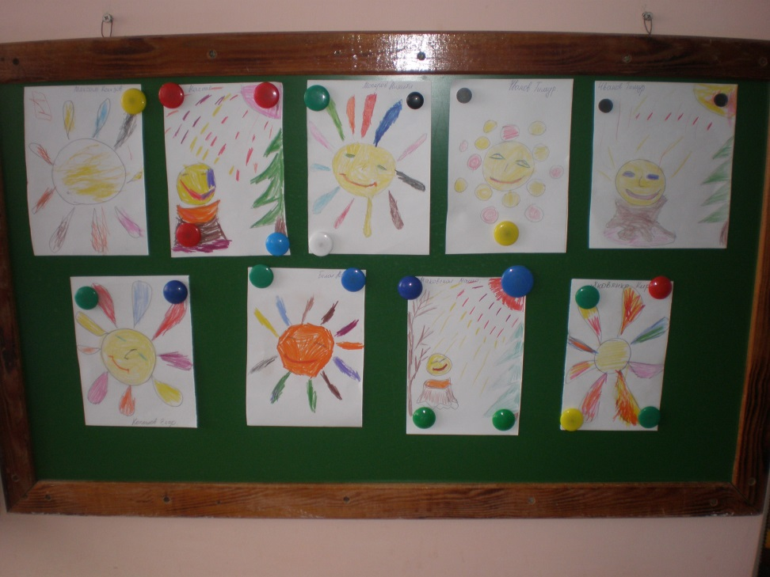
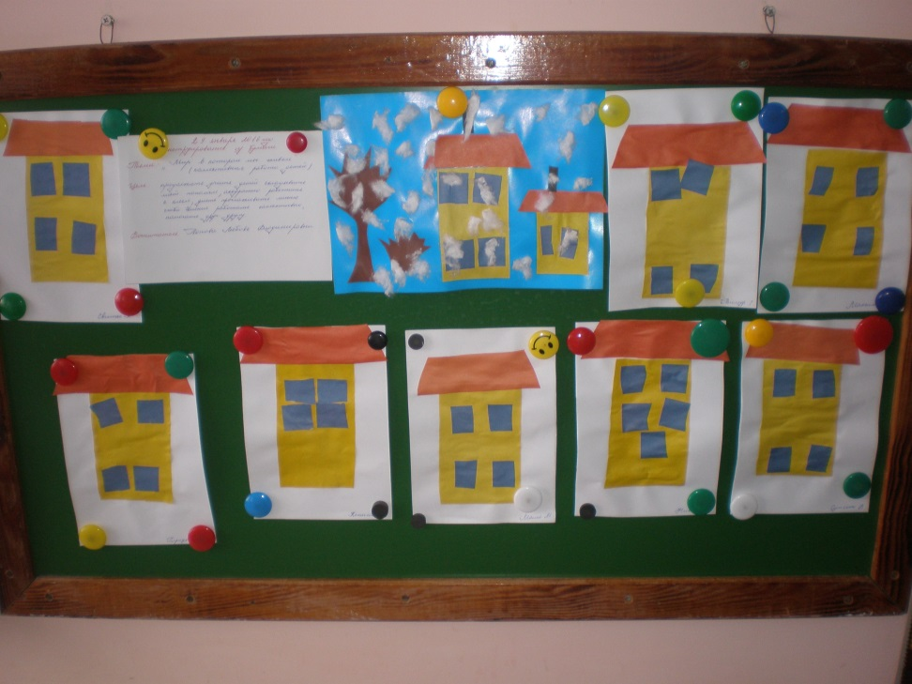
Сказка в нашем творчестве

Slide 7
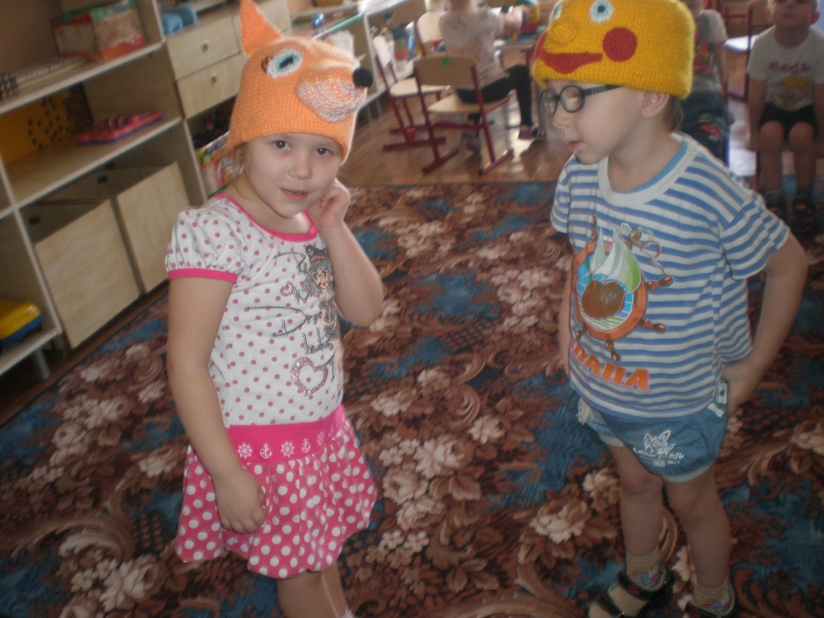
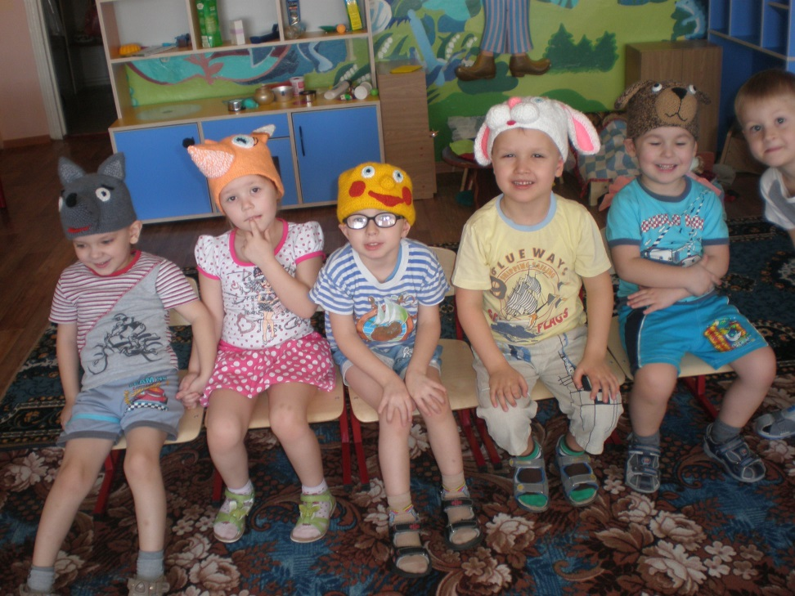
Играем в сказку

Slide 8
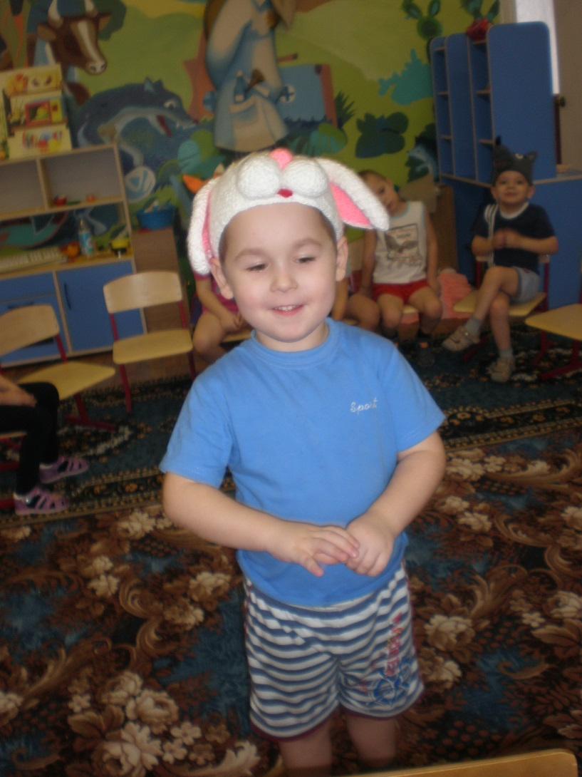
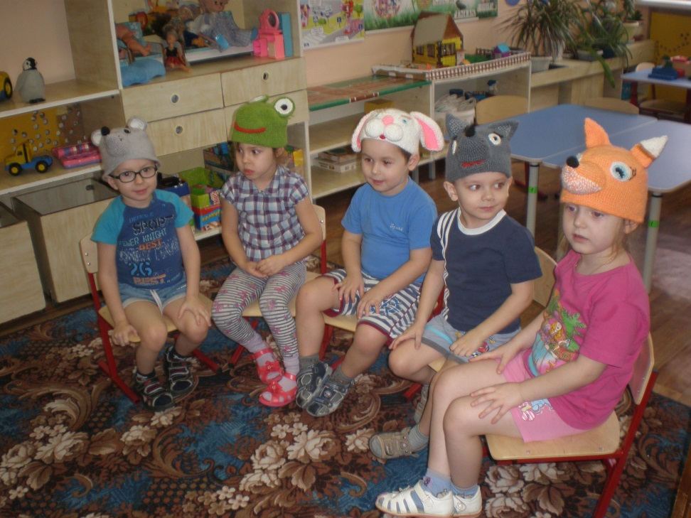
Вот какие мы артисты!

Slide 9
«Помоги ребенку познать мир и быть в нем творцом».
1 Пробудить у детей дошкольного возраста эмоционально-творческое начало.
2.Развитие интересов детей, любознательности и познавательной мотивации; формирование познавательных действий,
3.Создание обстановки эмоционального благополучия;
4.Учить детей рисовать сюжет знакомой сказки, передавая образы и действия сказочных героев.
5.Закреплять умение передавать эмоциональное состояние персонажей сказок с помощью различных выразительных средств ( голос, мимика, жесты
6. Закреплять навыки аккуратного закрашивания изображений на листе бумаги.

